Slide 1

ҚОҒАМДЫҚ ДЕНСАУЛЫҚ САҚТАУ ЖОҒАРЫ МЕКТЕБІ
ВЫСШАЯ ШКОЛА ОБЩЕСТВЕННОГО ЗДРАВООХРАНЕНИЯ МЗ РК
Заседание Журнального клуба №10
Разработка эффективного внедрения "Электронного рабочего места врача" в больничных учреждениях.
Есжанова Макпал Адиловна
магистрант 2 года обучения научно-педагогического направления
г. Алматы, 27 сентября 2014г.

Slide 2
Актуальность
Создаваемая система ведения электронной истории болезни своей конечной целью имеет оказание помощи работникам медицинских учреждений в обработки большого количества документов, протоколов обследований, в ведении множества учётных и сводных ведомостей, журналов приёма, в ежедневных вычислениях и расчётах, в составлении отчётов для руководства, вышестоящих организаций.

Slide 3
Актуальность (продолжение)
во-первых, ведение электронной истории пациента, возможность предоставлять информацию о различных исследованиях всем нуждающимся пользователям-врачам, обслуживающему персоналу и, во-вторых, обработка занесённых данных в систему для структуризации, составления журналов и отчётов, оперативных сводок по клинике, получения статистики
Все вышеизложенное диктует необходимость разработки методологической основы внедрения электронных историй в практику здравоохранения и тем самым определяет актуальность данного исследования.

Slide 4
ВОЗМОЖНОСТИ
Создание кабинета согласно врачебной специальности
Ведение электронных медицинских карт
Удобное расписание введения пациентов
Хранение информации по всем манипуляциям в архиве
Обмен информацией с пациентом в режиме онлайн
Быстрый поиск информации о заболеваниях, лабораторных показателях, лекарственных средствах в справочной системе

Slide 5
ПРЕИМУЩЕСТВА
Меньше времени на бумажную работу
Доступ к электронным картам пациентов в любое время, в любом месте (при наличии Интернета)

Slide 6
Система Электронной медицинской документации предусматривает комплексную автоматизацию всех внутренних процессов в ЛПУ, а также возможность автоматизации отдельных структурных подразделений.

Slide 7
Установка системы автоматизации позволяет значительно повысить эффективность работы клиники:
Полный контроль движения денежных средств
Увеличение скорости и качества обслуживания пациентов
Оптимизация деятельности персонала

Slide 8
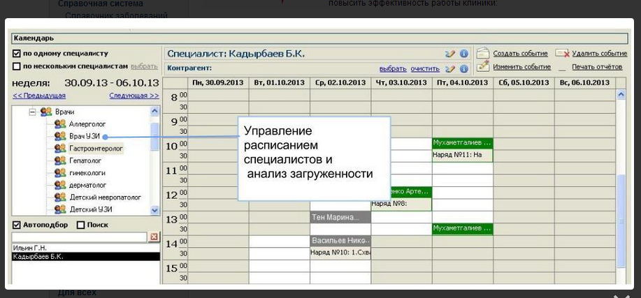
Модуль “РЕГИСТРАТУРА”
Создание и ведение базы пациентов ЛПУ
Запись на прием к специалистам
Быстрый поиск и регистрация пациентов в базе
Создание и печать медицинских карт

Slide 9
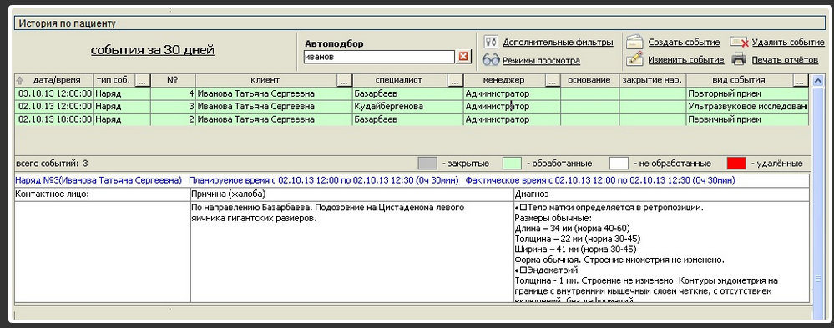
Модуль “АВТОМАТИЗИРОВАННОЕ РАБОЧЕЕ МЕСТО ВРАЧА”
Ведение электронного расписания приемов
Электронные карточки приема пациентов
Запись на прием к другим специалистам, выписка направлений
Оказание услуг согласно медицинской страховке
Учет платных услуг
Ведение стационарных пациентов

Slide 10
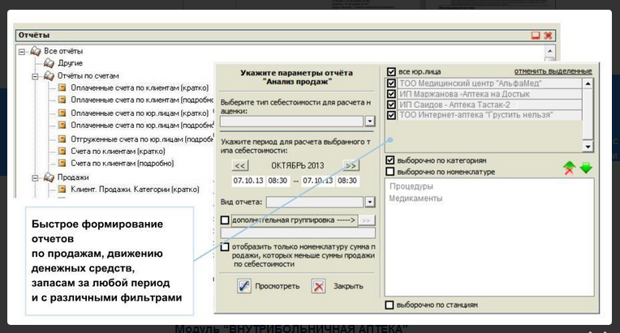
Модуль “АДМИНИСТРАЦИЯ”
Контроль всех внутренних процессов ЛПУ
Отчеты по структурным подразделениям ЛПУ
Активация систем лояльности для клиентов клиники (скидочные или бонусные системы с внедрением пластиковых или прокси-карт, карт со штрих-кодами для быстрой авторизации пользователей в системе)

Slide 11
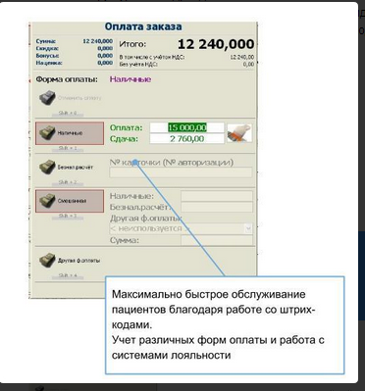
Модуль “ВНУТРИБОЛЬНИЧНАЯ АПТЕКА”
Приход, расход, перемещение, списание медикаментов
Учет и контроль остатков по медикаментам
Контроль срока годности медикаментов
Быстрое проведение ревизий

Slide 12
Модуль “МЕДИЦИНСКИЙ ПОСТ В СТАЦИОНАРЕ”
Автоматизация отгрузки медикаментов согласно назначений врача

Slide 13
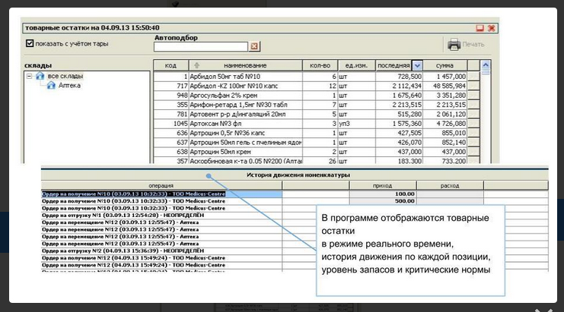
Модуль “ВНУТРИБОЛЬНИЧНЫЙ СКЛАД”
Автоматизированный учет материальных ценностей и основных средств
Быстрое проведение инвентаризации

Slide 14
Модуль “СЕТЬ МЕДИЦИНСКИХ УЧРЕЖДЕНИЙ”
Связь процессов в учреждениях сети в режиме онлайн
Ведение единой базы пациентов
Связь взаиморасчетов
Объединенные отчеты по всей сети

Slide 15
При работе в системе врачи клиники могут автоматически:
сверять методы диагностики и лечения со стандартами Минздрава;
анализировать значения лабораторных показателей: процент отклонения от нормы в соответствии с полом и возрастом пациента, факторы влияния, вероятные причины отклонения;
получать доступ к справочным статьям по различным заболеваниям и состояниям.

Slide 16
Какие результаты вы получаете
Сокращение финансовых потерь: все услуги и оплаты учтены в системе.
Больше довольных клиентов: регистратура работает в 2 раза быстрее, врачи уделяют основное время пациентам, а не заполнению бумаг.
​
Облегчение управленческой работы: подробные отчеты по эффективности работы врачей, оказанным услугам и денежным поступлениям.
​
Сокращение бумажной работы для врачей: заполнение медицинских карт «в несколько кликов» мышью, использование текстовых шаблонов.
Моментальный доступ к информации по любому пациенту - электронная база медицинских карт пациентов (архив приемов, информация по всем визитам и оказанным услугам, страховой программе).

Slide 17
Как внедрить и какие головные боли стоят при внедрении?
Установка системы автоматизации заранее вызывает «головную боль» у руководителей клиник и главных врачей.
Сколько времени и денег потребуется для установки программы на каждый компьютер в клинике? А если клиник целая сеть?
Как долго придется учить врачей работать в программе, ведь многие из них с компьютером на «вы»?
Кто будет настраивать программу, если возникнут сбои?
Безопасность хранения и передачи данных
Эти вопросы неизбежно возникают, если вы собираетесь внедрять стандартную программу для компьютеров.

Slide 18
МАТРИЦА ДЛЯ ФОРМУЛИРОВКИ ВОПРОСА
Проблема | Внедрение системы электронной медицинской записи здоровья, вопросы документооборота в клинике решатся или вовлекут за собой не предвиденные дополнительные ситуаций
Воздействие | Улучшение ситуации с документооборотом в клинике
Сравнение | Возникновение непредвиденных проблем с документооборотом
Исход | Эффективная реализация электронной медицинской записи в больницах
ВОПРОС: Какие барьеры существуют для эффективного внедрения "Электронного рабочего места врача" в больничных учреждениях, которых надо решать до внедрения системы ЭМЗ?
Оценка исхода
Систематический
обзор
или
Мета- анализ

Slide 19
Таблица доказательств для мета-анализа:
Клиническая область. Ключевые слова. Ссылки
Степень | Мета-анализ – степень зависит от первичных исследований, использованных для мета-анализа
Исходы | Основной(-ые) Второстепенные
Дизайн | Сфокусирован на дискретном клиническом вопросе Подробно описан литературный поиск Указаны методологические стандарты, использованные при отборе исследований для включения в мета-анализ Демографические показатели изучаемой популяции - возрастные, половые, национальные
Достоверность | Направлено ли данное исследование на решение соответствующего и чётко сформулированного вопроса? Данные проверены на однородность Подтверждение наличия систематической ошибки, связанной с преимущественной публикацией положительных результатов исследования Резюме
Результаты | Количественные результаты Отношение шансов(ОШ) и 95% доверительный интервал(ДИ) Снижение абсолютного риска Число больных, которых необходимо лечить( ЧБНЛ) с 95% ДИ и временным интервалом Величина p (если возможно, точное значение)
Заключение авторов
Резюме рецензентов

Slide 20
Тип исследования: систематический обзор- мета анализ
Клиническая область: использование электронного рабочего места в больнице медицинскими персоналами
Источники информации
Базы данных Pubmed, Web of knowledge.

Slide 21
Ключевое слово:
Электронная система записи в здравоохранений
Key Words:
electronic health record systems

Slide 22
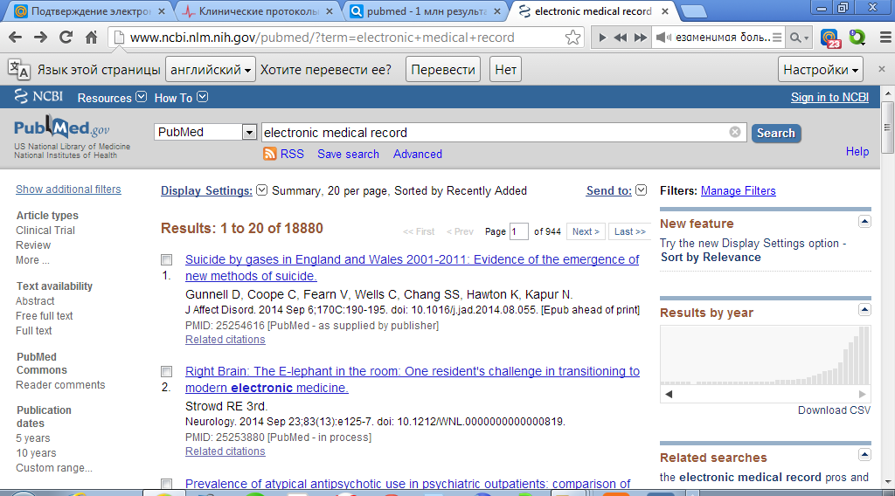
Поиск по ключевому слову
Results: 18 880
Results: 5 550

Slide 23
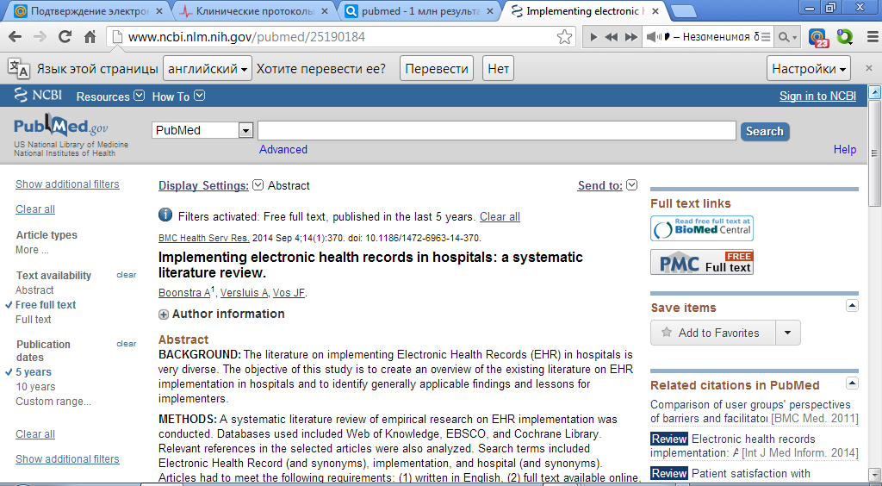
Выбрать нужную статью:
Фильтрация
Последние информаций за 5 лет
Поиск по дополнительным ключевым словам: hospital

Slide 24
Implementing electronic health records in
hospitals: a systematic literature review
Albert Boonstra1*, Arie Versluis2 and Janita F J Vos1
Received: 23 September 2013 Accepted: 11 August 2014
Published: 4 September 2014
doi:10.1186/1472-6963-14-370
Cite this article as: Boonstra et al.: Implementing electronic health records in hospitals: a systematic literature review. BMC Health Services
Research 2014 14:370.

Slide 25
Анализ статьи
Цель исследования: является создание обзор существующей литературы по реализации электронных медицинских записей здоровья в больницах и определить общеприменимые выводы и извлечь уроки для выбора при внедрении системы ЭМЗ.

Slide 26
Критерий оценки:
проведен систематический обзор литературы эмпирических исследований по реализации электронных медицинских записей здоровья. Использованы базы данных Web of knowledge, EBSCO, и Cochrane Library. Соответствующие ссылки в выбранных статей были также проанализированы.

Slide 27
Критерии включения и исключения
Условия поиска включены слова электронные медицинские записи (и синонимы), реализация и больница (и синонимы).
Статьи должны были отвечать следующим требованиям:
написанные на английском языке,
Полный текст доступен на сайте,
на основании первичных эмпирических данных,
сосредоточены на больничной масштабах всей страны ЭМЗ,
создана критерии качества удовлетворяющие пользователей.

Slide 28
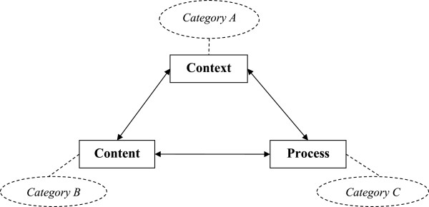
Рисунок 1. Схема и соответствующие категории Петтигрю

Slide 29
Схема Петтигрю используется для понимания стратегических изменений работе над системой ЭМЗ
Эта модель широко применяется в конкретных исследованиях организационных контекстах, а также в работах по внедрению инноваций в области здравоохранения с 1987года.
Она генерирует идеи, анализируя три интерактивных категорий - контекст , содержание и процесс - что вместе формируют организационные изменения.

Slide 30
Table 1
Overview of the search strategies
Search strategy | Terms used**
[1] | “Electronic Health Record*”+implement*+hospital*
[2] | “Electronic Health Record*”+implement*+“health care”
[3] | “Electronic Health Record*”+implement*+clinic*
[4] | “Electronic Patient Record*”+implement*+hospital*
[5] | “Electronic Patient Record*”+implement*+“health care”
[6] | “Electronic Patient Record*”+implement*+clinic*
[7] | “Electronic Medical Record*”+implement*+hospital*
[8] | “Electronic Medical Record*”+implement*+“health care”
[9] | “Electronic Medical Record*”+implement*+clinic*
[10] | “Computerized Patient Record*”+implement*+hospital*
[11] | “Computerized Patient Record*”+implement*+“health care”
[12] | “Computerized Patient Record*”+implement*+clinic*
[13] | “Electronic Health Care Record*”+implement*+hospital*
[14] | “Electronic Health Care Record*”+implement*+“health care”
[15] | “Electronic Health Care Record*”+implement*+clinic*
[16] | “Computerized Physician Order Entry”+implement*+hospital*
[17] | “Computerized Physician Order Entry”+implement*+“health care”
[18] | “Computerized Physician Order Entry”+implement*+clinic*

Slide 31
Таблица 1
Обзор стратегий поиска
Стратегия поиска | Условия использования терминов
[ 1 ] | "Электронные медицинские записи *" + реализации * + больница *
[ 2 ] | "Электронные медицинские записи *" + реализации * + "Здравоохранение"
[ 3 ] | "Электронные медицинские записи *" + реализации * + клиника *
[ 4 ] | «Электронная запись пациентов *" + реализации * + больница *
[ 5 ] | «Электронная запись пациентов *" + реализации * + "Здравоохранение"
[ 6 ] | «Электронная запись пациентов *" + реализации * + клиника *
[ 7 ] | "Электронные медицинские записи *" + реализации * + больница *
[ 8 ] | "Электронные медицинские записи *" + реализации * + "Здравоохранение"
[ 9 ] | "Электронные медицинские записи *" + реализации * + клиника *
[ 10 ] | «Компьютеризованная Запись пациентов *" + реализации * + больница *
[ 11 ] | "Компьютеризованная Запись пациентов *" + реализации * + "Здравоохранение"
[ 12 ] | "Компьютеризованная Запись пациентов *" + реализации * + клиника *
[ 13 ] | «Электронная Запись Здравоохранения *" + реализации * + больница *
[ 14 ] | «Электронная Запись Здравоохранения *" + реализации * + "здравоохранение"
[ 15 ] | «Электронная Запись Здравоохранения *" + реализации * + клиника *
[ 16 ] | «Компьютеризованный Ввод заявки Врача (КВЗВ) " + реализации * + больница *
[ 17 ] | "Компьютеризованный Ввод заявки Врача " + реализации * + "Здравоохранение"
[ 18 ] | "Компьютеризованный Ввод заявки Врача " + реализации * + клиника *

Slide 32
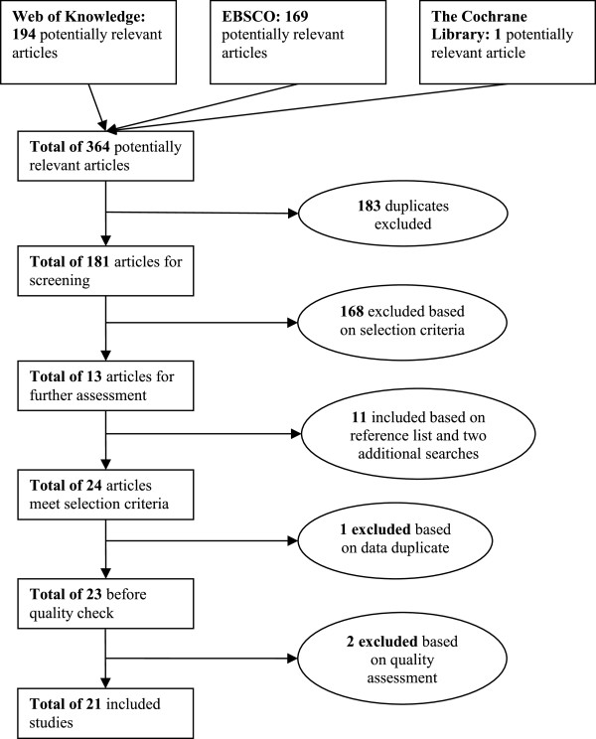
Selection procedure

Slide 33
Таблица 2
Обзор исследований, включенных в систематический обзор литературы
Автор | Страна / область | Основная цель исследования | Тип исследования | Сбор данных | Участники (размер выборки, частота ответа) | Больница типа | Импакт-фактор * | Цитаты **
Aarts др. [21 ] | Нидерланды | Чтобы исследовать три теоретические аспекты (социальный процесс, возникающие изменения, социально договорные суждения), чтобы понять внедрение процесса. | Качественный | Полуструктурированные интервью, наблюдения, анализ документов | 10 членов команды проекта из разных дисциплин | Обучающая больница | 4,329 | 194
Aarts & Berg [ 22 ] | Нидерланды | Чтобы понять результаты реализации КВЗВ используя эвристический модель и выявить факторы, определяющие успешную реализацию. | Качественный | Открытые интервью, наблюдения, анализ документов | 25 интервью с членами команды проекта, врачей, медицинских сестер, технических и оффисных работников | Обучающая больница и областная больница | 1.090 | 47
Аш и др.[ 23 ] | США / Вирджиния, Вашингтон, Калифорния | Чтобы узнать, как в некоторых больницах успешно реализованы ВЗВ. | Количественный и качественный | Обследование, полу-структурированные интервью, фокус-группы, наблюдения | Количественный: 1000 больниц (37% респондентов) Качественный: 32 интервью с врачами, медсестрами, фармацевтами, IT-персоналом, администраторами | количественная: 1000 больниц качественные: 2 клинических больниц, 2 местные больницы | - | 37

Slide 34
Аш и др.[ 24 ] | США / Вирджиния, Вашингтон, Калифорния | Для описания восприятия ВЗВ, проводимых различными специалистами как обучение, так и не обучающих сайтов, где ВЗВ успешно реализованы. | Качественный | Полуструктурированные интервью, фокус-группы, наблюдения | Врачи, администраторы, и персоналы по информационным технологиям | 2 клинических больниц, 2 общественные больницы | 4,329 | 160
Бойер и др. [ 25 ] | Франция | Для изучения мнения специалистов здравоохранения, на критические события (Возможности и препятствия), касающихся реализации ЭМЗ | Качественный | Полу-структурированные интервью | 115 психиатров, медсестры, психологи и социальные ассистенты, секретари и административные специалисты | Психиатрическая клиническая больница | 0.420 | 0
Крессуэлл др. [ 26 ] | Великобритания | Чтобы исследовать, как ЭМЗ сформировала профессиональную практику и какие последствия эти изменения имели для организационной работы, делопроизводства и ухода за пациентами. | Качественный | Полу-структурированные интервью, наблюдения, документы | 66 пользователей и другие персоналы больницы, | 3 больницы, 1 скорой помощи, 1 мунципальная и психиатрическая. | - | 13
Форд и соавт. [ 27] | США | Для оценки и сравнения неполных реализации высокоразвитых IT достижении среди американских больниц в свете различных стратегий внедрения технологий, и для обсуждения последствий в отношении использования больницами, которые приняли различные стратегии В-IT. | Количественный | Опрос | 1814 больниц | Все виды больниц | - | 13

Slide 35
Gastaldi др. [ 28 ] | Италия | Чтобы изучить, как производительность больницы может быть улучшена путем усиления и баланса полученных знаний и способности эксплуатации посредством внедрения ЭМЗ. | Качественный | Интервью, данные архивные | 27 интервью в трех больницах | 3 больницы, 2 учебные и 1 не обучающие | - | 2
Хаузер & Джонсон [ 29 ] | США / Алабама | 1 Для определения состояния осуществления ЭМЗ в больницах в штате Алабама; 2 Для оценки факторов, которые являются причиной принятия решений по реализации ЭМЗ; и 3 Чтобы оценить восприятие УИЗ (управление информацией здоровья) профессионалов преимуществ, барьеров и рисков, связанных с осуществлением ЭМЗ. | Количественный | Опрос | 131 директоров в области управления информацией здоровья, частота ответа 69% | Члены Алабама Ассоциации больниц | - | 19
Jaana др. [30 ] | США / Айова | Чтобы представить обзор клинических информационных систем (ИС) в больницах, а также проанализировать уровень электронных медицинских записей (ЭМЗ) , реализация по отношению к возможности клинических ИС и организационная характеристика. | Количественный | Опрос | 116 генеральных директоров или ИТ-директора, частота ответа 84% | Частные больницы | - | 3
Katsma др. [ 31 ] | Нидерланды | Внести свой вклад в события инженерного метода, который обещает лучшего снабжения участника пользователя. | Качественный | Интервью | 12 человек, при поддержке спонсора, владельца процесса или ключевой пользователю | 4 больницы | - | 4
Ovretveit др. [ 32 ] | Швеция | Для описания и оценки реализации в одной больнице и анализировать это в отношении факторов, предложенных предыдущих исследованиях, чтобы иметь успешную реализацию, а также использовать опубликованные примеры США, которые использовали подобные методы. | Качественный | Интервью | 30 человек, руководители проектов, руководители, руководители подразделения и клиник, инструктора, медсестры, врачи, и врач секретарь | Обучающая больница | 2.480 | 86

Slide 36
Пун и др.[ 33 ] | США | Для обеспечения лучшего представление о проблемах осуществления КВЗВ. | Качественный | Интервью | 52 ИТ-директора / финансовые директора / директоров по маркетингу и топ-менеджеры из 26 больниц (46 больницы которые дали: 57% частоты ответа | Обучающие и не обучающие больницы | 3,748 | 269
Rivard др.[ 34 ] | Канада | Чтобы предложить существенную теорию разработанную для конкретной области исследования (Gregor, 2006) - для обеспечения организационной культуры, на основе объяснения уровня сложности реализации компьютерных информационных систем . Для снижения трудностей использования ЭМЗ, просмотреть из практики работы осуществления этого процесса. | Качественный | Интервью | 43 человек, врачей, медсестер и администраторов | 3 больницы, 2 обучающие, 1 сообщество больницы | 2,654 | 9
Скотт и др. [ 35 ] | США / Гавайи | Для изучения отношения пользователей к внедрению электронной системы медицинских записей в Kaiser Permanente Гавайи. | Качественный | Интервью | 26 старших врачей, менеджеров и членов команды проекта | Одна больница, 4 поликлиники | 13,511 | 174
Саймон и др. [ 36 ] | США / Массачусетс | Для выявления отношения, поведения и тревоги, которых надо искоренить извлекая полезные уроки для других больниц приступающих к реализации КВЗВ | Качественный | Интервью, наблюдения | 24 врачей, медсестер и фармацевтов | 5 местные больницы | - | 2
Такиан др. [ 37 ] | Англия | Чтобы сообщить примеры реализации ЭМЗ (Rio) в условиях психиатрических больниц поставляемого NPfIT и проанализированы с помощью нашего адаптированного социально технической гибкой структуры | Качественный | Интервью, наблюдения, анализ документов | 48 интервью с топ-менеджеров, членов команды внедрения, практиков здравоохранения | Психиатрическая больница | 2,254 | 0

Slide 37
Уорд и др. [ 38 ] | США | Чтобы изучить влияние реализации клинической информационной системы на восприятие медсестер рабочего процесса и ухода за пациентами на протяжении всего процесса реализации. | Количественный | Опрос | 705 медсестер | Сельские больницы | - | 3
Уорд и др. [ 39 ] | США | Чтобы исследовать восприятие сотрудниками качества ухода за пациентами и процессы до и после реализации комплексной клинической информационной системы (КИС) в больницах с критическими доступами (CAHs). | Количественный | Опрос | 840 медсестер, провайдеров и других клинических персоналов | Больницы с критическимивозможностями | 2.540 | 0
Вейр и др. [ 19 ] | США / Юта | Для выявления факторов, которые носят дискриминационный характер успешной и с неуспешной реализацией OE / RR 2.5, чтобы подготовиться к следующей версии технологии. | Количественный | Опрос | 52 медицинский персонал администрации, администраторы, обслуживающий персонал, пользователи (санитаров клерки, врачи и медицинские сестры), и врачи-лидеры (92 получил опрос, таким образом, 57% респондентов) | 6 больниц | - | 29
Юн-Фланнери и др. [ 40] | США / Нью-Йорк | Чтобы предварительно изучить перспективы реализации институциональной, практикующей организации и поставщиков руководства о наилучшей практике для реализации двух амбулаторных электронных медицинских записей (EHRS) в академическом учреждении. | Качественный | Интервью | 31 интервью с руководителями учреждений, руководителей практики и лидеров поставщиков. | Обучающие больница | - | 25

Slide 38
Таблица 4 Категория А- выводы Контекста(Описания)
Общие черты описания | Код Поиска | Номера статьей
Большие городские клинические больницы, более вероятно, внедрили систему EHR из-за наличия больших финансовых возможностей, большой готовности измениться и прогрессировать. Они обращают меньше внимания на прибыль и расходы при внедрении новой системы. | A1 | 27/29/30/32
Реализация ЭМЗ требует выбор «зрелого продавца», который имеет обязательства по оказанию систематической услуги, которая соответствует конкретным потребностям больницы. | A2 | 28/32/33
Наличие персонала больницы с предыдущим опытом по информационным технологиям здравоохранения повышает вероятность реализации ЭМЗ, уменьшая неопределенность и переживания у пользователей больницы. | A3 | 19/29/32/37/38
Организационная культура, которая поддерживает сотрудничество и взаимодействие способствует успех реализации ЭМЗ, потому что доверие между сотрудниками выше всего. | A4 | 23/24/25/35
Реализация ЭМЗ, в организациях с невыраженной бюрократией и с значительной гибкостью, происходит быстрее. | A5 | 19/25
Внедрение системы ЭМЗ трудно, потому что в периоды лечения и ухода за пациентом деятельность электронной системы должна быть обеспечена непрерывно. | A6 | 28/34/39

Slide 39
Таблица 5 Категория B - Выводы Содержания
Общие черты описания | Код Поиска | Номера статьей
Создание ажиотажа по адаптации как технологических так и практикующих персоналов, является ключевым фактором в осуществлении ЭМЗ. | B1 | 19/21/26/28/31/37
Наличие надежности оборудования и системы с точки зрения скорости, доступности, безопасности и отсутствия сбоев, которые необходимы для обеспечения использования ЭМЗ. | B2 | 19/24/25/29/30/35/37/40
Для обеспечения реализации ЭМЗ, программное обеспечение должно быть удобным для пользователей в отношении легкости использования, эффективности использования и функциональности. | B3 | 19/24/32
Реализация ЭМЗ должен содержать достаточные гарантии неприкосновенности частной жизни пациента и конфиденциальности. | B4 | 25/29/37/40
Реализация ЭМЗ требует поставщика, который готов адаптировать свой продукт для больницы и для рабочих процессов. | B5 | 32/33

Slide 40
Таблица 6. Категория C - результаты процесса
Общие черты описания | Код Поиска | Номера статьей
Благодаря своей влиятельной позиции, активное участие и поддержка руководства положительно связаны с осуществлением электронных медицинских карт, а также уравновешивает доминирование среди врачей. | C1 | 19/24/25/32/33/34/35
Участие клинического персонала в процессе осуществления увеличивает поддержку и принятие реализации ЭМЗ. | C2 | 19/25/26/28/32/35/36
Обучение персоналов и оказание поддержки в режиме реального времени имеет важное значение для успеха реализации ЭМЗ. | C3 | 19/29/32/36
Для внедрения системы ЭМЗ необходима всеобъемлющая стратегия реализации, предлагая как четкое руководство работы и положение для выхода от внезапных изменении | C4 | 19/21/25/26/28/31/37/40/36
Создание и внедрение междисциплинарных групп, состоящих из разработчиков, членов ИТ-отдела, так и от конечных пользователей способствует успех реализации ЭМЗ. | C5 | 19/32/36
Сопротивление клинического персонала, в частности врачей, является основным препятствием для реализации ЭМЗ, но может быть снижена за счет решения внутренних проблем которыми озабочены персоналы. | C6 | 22/24/26/28/29/33/36
Определение чемпионов среди медицинского персоналов снижает сопротивление. | C7 | 32/33/36
Назначение достаточного количество персонала и других ресурсов в процессе осуществления ЭМЗ важно, для адекватного внедрения системы. | C8 | 19/26/32/33/36

Slide 41
Таблица 7. Результаты сгруппированы по темам
Тема | Похожие выводы | Nr. статей
Лидерство и участие в процессе | С1, С2, С5, С8 | 10
Производитель | A2, B5 | 3
Стратегия внедрения | С4, С5, | 10
Роль медицинского персонала (в частности врачей) | С6, С7, | 8
Навыки / опыт ПОЛЬЗОВАТЕЛЕЙ | A3, C3 | 6
Система ЭМЗ | В2, В3 | 8
Вопросы пациентов | A6, B4, | 7
Больничные демография | A1 | 4
Организационная культура | A4 | 4
Организационная структура | A5 | 2
Конфликт между рабочими процессами и системы электронной медицинской записи | B1 | 6

Slide 42
Таблица 8. Результаты оценки качества качественных исследований
Критерии качества исследования | [ 21 ] | [ 22 ] | [ 24 ] | [ 25 ] | [ 26 ] | [ 28 ] | [ 31 ] | [ 32 ] | [ 33 ] | [ 34 ] | [ 35 ] | [ 36 ] | [ 37 ] | [ 40 ]
Вопрос / задача достаточно описано? | 2 | 2 | 2 | 2 | 2 | 2 | 2 | 2 | 1 | 2 | 1 | 2 | 1 | 2
Дизайн исследования очевидно и целесообразно ли? | 2 | 2 | 2 | 2 | 2 | 2 | 2 | 2 | 2 | 2 | 2 | 2 | 2 | 2
Контекст для изучения ясно? | 2 | 2 | 2 | 2 | 2 | 2 | 1 | 2 | 1 | 2 | 1 | 2 | 2 | 1
Имеется связь теоретической базе / широкой совокупности знаний? | 2 | 1 | 0 | 2 | 1 | 0 | 2 | 2 | 0 | 2 | 1 | 0 | 2 | 1
Насколько стратегия выборочного контроля описано, актуальны и оправданы? | 0 | 0 | 2 | 2 | 2 | 2 | 1 | 0 | 1 | 2 | 1 | 2 | 2 | 2
Методы сбора данных четко описаны и систематичны? | 1 | 1 | 2 | 2 | 2 | 2 | 1 | 2 | 2 | 1 | 1 | 2 | 1 | 2
Анализ данных четко описаны и систематичны? | 0 | 0 | 1 | 1 | 1 | 2 | 0 | 1 | 1 | 2 | 1 | 2 | 1 | 2
Как использованы процедуры проверки для установления доверия? | 0 | 2 | 2 | 0 | 1 | 1 | 0 | 0 | 0 | 0 | 0 | 1 | 2 | 0
Насколько выводы подтверждались результатами? | 1 | 2 | 2 | 2 | 2 | 0 | 1 | 2 | 2 | 2 | 2 | 2 | 1 | 2
Рефлексивность счета? | 0 | 0 | 0 | 0 | 0 | 0 | 0 | 0 | 1 | 0 | 0 | 2 | 2 | 2
Общая оценка / возможный максимальный балл | 10/20 | 12/20 | 15/20 | 15/20 | 15/20 | 13/20 | 10/20 | 13/20 | 11/20 | 15/20 | 10/20 | 17/20 | 16/20 | 16/20

Slide 43
Таблица 9. Результаты оценки качества количественных исследований
Критерии количественные исследования | [ 27 ] | [ 29 ] | [ 30 ] | [ 44] | [ 38 ] | [ 39 ] | [ 19 ]
Вопрос / задача достаточно описано? | 2 | 2 | 2 | 1 | 2 | 2 | 2
Дизайн исследования очевидно и целесообразно? | 2 | 2 | 2 | 1 | 2 | 2 | 2
Метод исследования/ сравнения группового отбора или источника информации / добавленные изменения описаны и надлежащим образом? | 1 | 2 | 1 | 1 | 2 | 1 | 2
Тема (и группа сравнения, если доступна) характеристики достаточно описано? | 2 | 2 | 2 | 1 | 2 | 2 | 1
Если интервенционной и случайное распределение было возможно, было это описано? | N / A | N / A | N / A | N / A | N / A | N / A | N / A
Если интервенционное и ослепить исследователей удалось, было ли это заявлено? | N / A | N / A | N / A | N / A | N / A | N / A | N / A
Если интервенционное и ослепление субъектов было возможно, было ли это заявлено? | N / A | N / A | N / A | N / A | N / A | N / A | N / A
Итоги и (если применимо) мера (ы) воздействия четко определены и устойчивы к измерениям / ошибочной классификации предвзятости? Сообщалось ли это и было ли учтено при оценке значений? | 0 | 2 | 1 | 0 | 2 | 2 | 2
Размер выборки необходимости? | 2 | 2 | 2 | 2 | 2 | 2 | 2
Аналитические методы описаны / обоснованным и целесообразным? | 1 | 1 | 2 | 0 | 0 | 1 | 2
Некоторые оценки дисперсии сообщался и отражался ли на основных результатах? | 1 | 0 | 2 | 0 | 1 | 1 | N / A
Контролировался что бы спутать? | 2 | 1 | 2 | 0 | 1 | 1 | N / A
Результаты представлены достаточно и подробно? | 2 | 2 | 2 | 1 | 2 | 2 | 2
Выводы подтверждаются результатами? | 1 | 2 | 2 | 2 | 2 | 2 | 2
Общая оценка / возможный максимальный балл | 16/22 | 19/22 | 20/22 | 9/22 | 18/22 | 18/22 | 17/18

Slide 44
Таблица 10. Результаты оценки качества смешанных методов исследований
Качественные критерии смешанные методы исследования | [ 23 ] | [ 43 ]
Вопрос / задача достаточно описано? | 1 | 2
Дизайн исследования очевидно и целесообразно ли? | 2 | 2
Контекст для изучения ясно? | 2 | 1
Имеется связь теоретической базе / широкой совокупности знаний? | 0 | 1
Насколько стратегия выборочного контроля описано, актуальны и оправданы? | 1 | 0
Методы сбора данных четко описаны и систематичны? | 1 | 1
Анализ данных четко описаны и систематичны? | 1 | 0
Как использованы процедуры проверки для установления доверия? | 0 | 0
Насколько выводы подтверждались результатами? | 1 | 1
Рефлексивность счета? | 0 | 0
Количественные критерии смешанные методы исследований
Вопрос / задача достаточно описано? | 1 | 2
Дизайн исследования очевидно и целесообразно? | 2 | 2
Метод исследования/ сравнения группового отбора или источника информации / добавленные изменения описаны и надлежащим образом? | 2 | 1
Тема (и группа сравнения, если доступна) характеристики достаточно описано? | 1 | 0
Если интервенционной и случайное распределение было возможно, было это описано? | N / A | N / A
Если интервенционное и ослепить исследователей удалось, было ли это заявлено? | N / A | N / A
Если интервенционное и ослепление субъектов было возможно, было ли это заявлено? | N / A | N / A
Итоги и (если применимо) мера (ы) воздействия четко определены и устойчивы к измерениям / ошибочной классификации предвзятости? Сообщалось ли это и было ли учтено при оценке значений? | 2 | 0
Размер выборки необходимости? | 2 | N / A
Аналитические методы описаны / обоснованным и целесообразным? | 2 | 0
Некоторые оценки дисперсии сообщался и отражался ли на основных результатах? | 1 | 0
Контролировался что бы спутать? | N / A | N / A
Результаты представлены достаточно и подробно? | 2 | 0
Выводы подтверждаются результатами? | 2 | 1
Общая оценка / возможный максимальный балл | 26/40 | 14/38

Slide 45
Общий обзор всех статьей
Автор | Выводы | Категория
Ash и др. [23 ] | Доверие между администраторами и врачами, необходимый ингредиент в суммарной успешной реализации. | A4
Ash и др. [24 ] | Организационный вопрос содействия осуществления- высокая культура | A4
Ash и др. [24 ] | Организационный вопрос содействия осуществления- история сотрудничества и совместной работы | A4
Бойер и др.[ 25 ] | Выгодный стратегический фактор создания благоприятной организационной культуры. | A4
Бойер и др.[ 25 ] | Создание междисциплинарной команды, чтобы разбираться с ее соответствующими вопросами предотвращает конфликт и стимулирует сотрудничество. | A5
Форд и соавт. [ 27 ] | Коммерческие больницы в два раза меньше пользуются реализацией в полной мере ЭМЗ, по сравнению с государственными больницами, | A1
Форд и соавт. [ 27 ] | Системные аффилированные больницы на 31 процентов более успешно внедрили ЭМЗ, по сравнению с неаффилированными объектами | A1
Gastaldi др.[ 28 ] | Готовность избежать чисто экономический ориентированных поставщиков. | A2
Gastaldi др.[ 28 ] | Давление на внедрение ЭМЗ как можно скорее, потому что медицинские персоналы нуждаются в нем для командной- совместной работы | A6
Хаузер & Джонсон [29 ] | Сельские больницы менее реализованы системой ЭМЗ, по сравнению с городскими и пригородными больницами. | A1
Хаузер & Джонсон [29 ] | Государственные и не некоммерческие больницы чаще реализованы системой ЭМЗ в полной мере, по сравнению с коммерческими больницами. | A1
Хаузер & Джонсон [29 ] | Незнание использования системы ЭМЗ, воспринимается как барьер внедрения системы ЭМЗ | A3
Jaana др. [30 ] | Больницы с малым доходом в Айове менее реализованы системой ЭМЗ, по сравнению финансово развитых больниц. | A1
Jaana др. [30 ] | Большее количество коек для пациентов и доступное оснащение ресурсами положительно ассоциируется с высокой клинической информационной системой и уровнем ЭМЗ. | A1
Ovretveit др. [ 32 ] | Фактором, стимулирующим внедрение системы ЭМЗ является управляющие больницы при выборе системы. | A2

Slide 46
Ovretveit др. [ 32 ] | Фактором, стимулирующим внедрение системы ЭМЗ является предыдущий опыт внедрения компьютеризаций или системы ЭМЗ | A3
Ovretveit др. [ 32 ] | Фактором, стимулирующим внедрение системы ЭМЗ является академический медицинский центр, который готов принять новшества | A1
Пун и др. [33 ] | Барьером на пути реализации КВЗВ является «незрелый» производитель и его продукт | A2
Пун и др. [33 ] | «Незрелый» производитель и его продукт могут преодолены путем выбора поставщика, который стремится к КВЗВ на рынке. | A2
Пун и др. [33 ] | «Незрелый» производитель и его продукт могут быть преодолены путем обеспечения долгосрочного доверительные отношения поставщика с больницей. | A2
Rivard др. [34 ] | Трудность реализации ВЗВ объясняется качеством медицинской помощи. | A6
Скотт и др.[ 35 ] | Организационная культура корпоративным ценностям минимизирует сопротивление изменениям на ранних стадиях. | A4
Такиан др. [37 ] | В целях успешной реализации заинтересованным ЭМЗ, и их компьютерной грамотности и способности получить доступ к технологии, должны быть определены до планирования закупать и реализовывать системы ЭМЗ программного обеспечения. | A3
Уорд и др. [38 ] | Медсестры, которые имели опыт работы с системой ЭМЗ в других больницах выразили более позитивные взгляд на ЭМЗ. | A3
Уорд и др. [38 ] | Медсестры с большим стажем работы в системе здравоохранения были менее благоприятно восприняли ЭМЗ по сравнению с медсестрами с меньшим опытом работы. | A3
Уорд и др. [39 ] | Персоналом воспринимается реализация ЭМЗ и не приводит к нарушению существующих процессов ухода за пациентом. | A6
Вейр и др. [19 ] | Препятствием для успешной реализации КВЗВ является фобическое отношение врачей к компьютеру | A3
Вейр и др. [19 ] | Препятствием для успешной реализации ЭМЗ является выраженная бюрократия и межведомственный конфликт. | A5
Вейр и др. [19 ] | Препятствием для успешной реализации ЭМЗ является медицинские работники, которые не знают, как работать системой | A3
Вейр и др. [19 ] | Сотрудники службы поддержки сталкиваются с барьерной бюрократией значительно чаще, чем врачей. | A5

Slide 47
Aarts др. [21 ] | Реализация КВЗВ является социальным процессом и содержит технические вопросы, что увеличивает сложность. | B1
Aarts др. [21 ] | Создание соответствия между технологиями и методами работы являются ключевым и факторами для успешного внедрения информационных систем. | B1
Зола и др. [24 ] | Техника / проблема реализации содействует осуществлению: скорость работы системы | B2
Зола и др. [24 ] | Техника / проблема реализации содействует осуществлению: способность групповые заказы в закупках оборудования | B3
Зола и др. [24 ] | Техника / проблема реализации содействует осуществлению: возможность сделать клинические алгоритмы доступны учреждениями здравоохранения, | B3
Зола и др. [24 ] | Техника / проблема реализации содействует осуществлению: возможность вводить заказы из разных отделении | B2
Зола и др. [24 ] | Организация информационного восприятия содействует осуществлению: информация должна быть организована и разработана таким образом, чтобы способствовать к тому, как люди используют информацию, которая обычно не в структурированном, иерархическом порядке. | B3
Бойер и др.[ 25 ] | Технические аспекты ЭМЗ занимают важное место, но не обязательно гарантируют успешную реализацию ЭМЗ. | B2
Бойер и др.[ 25 ] | Барьером в реализации ЭМЗ является снижение конфиденциальности в обмене информацией между пациентом и специалистом. | B4
Крессуэлл др. [ 26 ] | Барьером в реализации ЭМЗ является ограниченная способность настроить программное обеспечение. | B1
Gastaldi др.[ 28 ] | Будучи в состоянии технической проблемы, связанными с настройкой системы. | B1

Slide 48
Хаузер & Джонсон [29 ] | Барьером внедрения системы ЭМЗ является отсутствие структурированной технологии. | B2
Хаузер & Джонсон [29 ] | Предполагаемые барьеры внедрения системы ЭМЗ такие, как конфиденциальные вопросы. | B4
Katsma др. [31 ] | Установка системы ЭМЗ в рабочий процесс, также может привлечь за собой изменения рабочих процессов. | B1
Ovretveit др. [ 32 ] | Фактором в реализации системы ЭМЗ является простота навигации, эффективности использования и доступности системы. | B3
Ovretveit др. [ 32 ] | Фактором в реализации системы ЭМЗ является отсутствие сбоев | B2
Ovretveit др. [ 32 ] | Фактором в реализации системы ЭМЗ является восприятие медицинских персоналов и отзывчивость поставщиков при опасений сбоев. | B5
Пун и др. [33 ] | Продукт «незрелого» производителя могут быть установлен при наличии, если поставщик готов адаптировать свой продукт под документооборот данной больницы | B5
Скотт и др.[ 35 ] | Проблемы создания и разработки программного обеспечения увеличивает сопротивление управляющими больницы | B2
Такиан др. [37 ] | ЭМЗ следует рассматривать как социо-техническая часть работы, при обеспечении ориентированного на запросы дизайна ЭМЗ для больницы | B1
Такиан др. [37 ] | Практикующие медицинские персоналы должны быть образованными и защищены в отношении прозрачности и наблюдения конфиденциальности пациентов при использовании системы ЭМЗ. | B4
Такиан др. [37 ] | Безопасность информации, доступ системе ЭМЗ необходимо обеспечить до и во время реализации. | B2
Вейр и др. [19 ] | Содействия фактором, связанным с реализацией КВЗВ имеет достаточно функциональные положительные возможности | B3

Slide 49
Вейр и др. [19 ] | Благоприятным фактором при осуществлении системы КВЗВ является возможность настроить программное обеспечение для удовлетворения потребностей врачей. | B1
Вейр и др. [19 ] | Благоприятным фактором, связанный с реализацией КВЗВ является адекватные аппараты терминалы и т.д. | B2
Вейр и др. [19 ] | Препятствием для реализации КВЗВ недостаточные функциональные возможности программного обеспечения. | B3
Вейр и др. [19 ] | Препятствием для реализации КВЗВ оказывает недостаточное количество терминалов, слишком медленная система, и зависающие мониторы. | B2
Вейр и др. [19 ] | Препятствием для реализации КВЗВ является не понимание и не желание учиться работать с этой системой | B3
Вейр и др. [19 ] | Препятствием для реализации КВЗВ является слишком трудоемкая работа внутри системы | B3
Юн-Фланнери и др. [ 40 ] | Внедрение ЭМЗ передового опыта содержит достаточное оборудование, техническое оснащение, поддержку и обучение. | B2
Юн-Фланнери и др. [ 40 ] | ЭМК внедрение передового опыта содержит достаточные гарантии неприкосновенности частной жизни пациента. | B4
Aarts др. [21 ] | Неожиданные сбои являются ключевой характеристикой внедрения информационных систем в больших организациях. | C4
Зола и др. [24 ] | Организованность содействует осуществлению: поддержка руководства | C1
Бойер и др.[ 25 ] | Стратегия, используемая для реализации ЭМЗ особенно важно | C4
Бойер и др.[ 25 ] | Благоприятным стратегическим фактором является активное вовлечение менеджера. | C1

Slide 50
Бойер и др.[ 25 ] | Благоприятный стратегическим фактором является регулярное исследование и оценка профессионалов, чтобы узнать о проблемах и развивать поддержку корректирующих действий системы. | C2
Крессуэлл др. [ 26 ] | Дать разрешение интенсивно привлекать пользователей в разработке программного обеспечения , является благоприятным для внедрения системы (особенно в небольших реализационных масштабных). | C2
Крессуэлл др. [ 26 ] | Первоначально параллельное введение использования бумаги в ходе внедрения системы. | C4
Крессуэлл др. [ 26 ] | Сопротивление лидирующих пользователей можно решить через «обходные пути» | C6
Крессуэлл др. [ 26 ] | Дать время и ресурсы, чтобы позволить пользователям ознакомиться с системой. | C8
Gastaldi др.[ 28 ] | Участие всей организации в процессе имеет решающее значение (как создание, а также техническое обслуживание). | C2
Gastaldi др.[ 28 ] | Управление изменением является решающим, особенно ее начальной стадии. | C4
Gastaldi др.[ 28 ] | Начальное сопротивление технологическим изменениям врачей является проблемой. | C6
Gastaldi др.[ 28 ] | Важно понимание необходимости врачей. | C6
Хаузер & Джонсон [29 ] | При внедрении системы ЭМЗ, отсутствие обучения сотрудников является барьером для внедрения системы. | C3
Katsma др. [31 ] | Разработка подходов по реализации парадигмы должен идти рука об руку с высоким уровнем реализации. | C4
Ovretveit др. [ 32 ] | Участие сотрудников в самых разных формах помогает фактором внедрения системы ЭМЗ | C2

Slide 51
Ovretveit др. [ 32 ] | Помогающим фактором внедрения системы ЭМЗ является руководство и поддержка компетентным персоналом информационного отдела технологии. | C5
Ovretveit др. [ 32 ] | Помогающим фактором внедрения системы ЭМЗ является полная поддержка руководства | C1
Ovretveit др. [ 32 ] | Фактором в реализации системы ЭМЗ является вовлечение пользователей в выборе и разработке системы. | C5
Ovretveit др. [ 32 ] | Фактором в реализации системы ЭМЗ является обеспечение образования достаточное время, количество и качество. | C3
Ovretveit др. [ 32 ] | Фактором в реализации системы ЭМЗ является сильная поддержка управления. | C1
Саймон и др. [ 36 ] | Руководящий отдел осуществление системы КВЗВ должен иметь в составе клинического персонала | C2
Саймон и др. [ 36 ] | Обучение конечных пользователей важно; оказание поддержки в режиме реального времени является еще более важным. | C3
Саймон и др. [ 36 ] | Реализация КВЗВ требует тщательного планирования и подготовки заранее. | C4
Саймон и др. [ 36 ] | Многопрофильное представление о ранних пользователях и сотрудничество с ними является важным для реализации КВЗВ. | C5
Саймон и др. [ 36 ] | Осознание отношений тревоги и страха важно при планировании реализации КВЗВ. | C6
Саймон и др. [ 36 ] | Идентификация и поддержка лидера среди каждой группы пользователей. | C7
Саймон и др. [ 36 ] | Достаточное наличие живой, в очной поддержки (супер-пользователей) является полезным в содействии осуществлению КВЗВ. | C8
Скотт и др.[ 35 ] | Установить систему ЭМЗ одним из первых, воспринималось быть отделенным от местной среды в результате противоречивых приоритетов между организацией и отдельными врачами. | C2
Скотт и др.[ 35 ] | Участие руководство было оценена для селекционных решений. | C1

Slide 52
Скотт и др.[ 35 ] | Иерархическая руководство ценилась на реализацию. | C1
Вейр и др. [19 ] | Содействующий фактор связанный с реализацией КВЗВ, это хорошо осведомленный, положительно относящий отдел информации управления ресурсами. | C5
Вейр и др. [19 ] | Содействующим фактором, связанный с реализацией КВЗВ является благоприятная администрация и начальники штабов. | C1
Вейр и др. [19 ] | Содействующим фактором, связанный с реализацией КВЗВ является прямое участие врачей. | C2
Вейр и др. [19 ] | Содействующим фактором, связанный с реализацией КВЗВ является хорошие рабочие отношения с разработчиками. | C5
Вейр и др. [19 ] | Содействующим фактором, связанный с реализацией КВЗВ является эффективная работа междисциплинарных групп. | C5
Вейр и др. [19 ] | Содействующим фактором, связанный с реализацией КВЗВ является хорошая стратегия реализации. | C4
Вейр и др. [19 ] | Содействующим фактором, связанный с реализацией КВЗВ является поддержка медицинской администрации и других смежных групп. | C2
Вейр и др. [19 ] | Содействующим фактором, связанный с реализацией КВЗВ является обязательное внедрение системы. | C4
Вейр и др. [19 ] | Содействующий фактор внедрения КВЗВ - хорошая тренировка и обучение. | C3
Вейр и др. [19 ] | Барьером на пути реализации КВЗВ является недостаточная подготовка, недостаточный материал и вращение пациентов. | C3
Вейр и др. [19 ] | Барьером на пути реализации КВЗВ является отсутствие эффективной, положительной поддержки со стороны Информационного управления ресурсами. | C5
Вейр и др. [19 ] | На пути реализации КВЗВ фактором является поддерживающие раздел начальники отделов. | C1

Slide 53
Вейр и др. [19 ] | Вспомогательный персонал является фактором, способствующий при организаций для внедрения системы, чем врачи. | C5
Вейр и др. [19 ] | Врачи оказывают положительный фактор поддержки заведующих отделениями и медицинской администрации значительно чаще, чем вспомогательные персоналы. | C1
Вейр и др. [19 ] | Врачи оказывают положительный фактор в обязательном внедрении значительно чаще, чем вспомогательные персоналы. | C4
Вейр и др. [19 ] | Содействующим фактором, связанный с успешной реализации КВЗВ, оказывает достаточное количество людей для реализации и обучение пользователей. | C8
Вейр и др. [19 ] | Препятствием для успешной реализации КВЗВ является дефицит кадров адекватно реализующие систему и обучающие людей. | C8
Вейр и др. [19 ] | Вспомогательный персонал является способствующим фактором для реализации значительно чаще, чем врачи. | C8
Юн-Фланнери и др. [ 40 ] | ЭМЗ внедрение передового опыта должен состоять из эффективных и ясных пунктов | C4
Юн-Фланнери и др. [ 40 ] | ЭМЗ внедрение передового опыта содержит тщательное планирование для изменения системы. | C4
Юн-Фланнери и др. [ 40 ] | ЭМЗ внедрение передового опыта содержит четкий бизнес-план. | C4
Aarts & Berg [ 22 ] | Принятие или отклонение информационной системы будет зависеть от того, кто участвует в медицинских методах работы и будут пользоваться системой | C6
Зола и др. [24 ] | Клиническая / специализированный вопрос содействует осуществлению: настройка и способность адаптироваться ЭМЗ на местном уровне, создавая признание среди врачей. | C6

Slide 54
Хаузер & Джонсон [29 ] | Барьером внедрения системы ЭМЗ является отсутствие поддержки со стороны медицинского персонала. | C6
Ovretveit др. [ 32 ] | Фактором, стимулирующим внедрение системы ЭМЗ оказывает адекватное количество людей и финансовые ресурсы. | C8
Пун и др. [33 ] | Препятствием на пути осуществления КВЗВ является врач и организационная устойчивость. | C6
Пун и др. [33 ] | Сопротивление Врачей и организаторов можно преодолеть путем решения проблем рабочего процесса. | C6
Aarts др. [21 ] | Процесс реализация КВЗВ очень непредсказуем, могут возникнуть не предвиденные ситуации | C4
Ovretveit др. [ 32 ] | Фактором в реализации системы ЭМЗ являются- Лидеры среди врачей | C7
Пун и др. [33 ] | Врачебное и организационное сопротивление можно преодолеть путем сильного руководства. | C1
Пун и др. [33 ] | Врачебное и организационное сопротивление можно преодолеть путем выявления врачей чемпионов. | C7
Пун и др. [33 ] | Врачебное и организационное сопротивление можно преодолеть путем использования системы персоналом дома и больнице . | C8
Rivard др. [34 ] | Трудность реализации ЭМЗ объясняется доминированием врачей. | C1
Rivard др. [34 ] | Трудность реализации ЭМЗ объясняется профессиональным уровнем других специалистов здравоохранения . | C1
Такиан др. [37 ] | Инициативная просьба внедрить систему ЭМЗ является определяющим фактором для внедрения в областях в психиатрических учреждений, нуждающиеся в дополнительной поддержке. | C4

Slide 55
Результаты:
Из 364 первоначально отобранных статьей, это исследование анализирует 21 статью, которые отвечали требованиям включения. Из этих статьей в результате исследования выделены 19 мер, которые полностью применимы и соответствуют по схеме Петтигрю, состоящкй из следующих трех взаимодействующих пунктов:
описание ЭМЗ,
содержание ЭМЗ,
Реализация и процесс внедрения ЭМЗ

Slide 56
Заключение авторов:
Несмотря на то внедрение ЭМЗ системы ожидается как положительное влияние на деятельность больницы, их реализация является сложным делом. Этот систематический обзор показывает причины этой сложности и представляет собой несущую конструкцию из 19 мер, которые могут помочь преодолеть типичные проблемы в реализации системы ЭМЗ. Эти основные данные могут функционировать в качестве эталона для исполнителей в разработке эффективных стратегий внедрения ЭМЗ для больницы.

Slide 57
Резюме рецензента:
Данное исследование было проведено на достаточно высоком методологическом уровне. Авторы постарались максимально отразить как этапы проведения исследования, так и исходы исследования.

Slide 58
Резюме рецензента:
Что Нам даст эффективное внедрение электронного рабочего места врача? Ответ на вопрос:
Улучшение качества оказываемой медицинской помощи за счет обеспечения большей информированности медицинского персонала о новых медицинских технологиях, внедрение электронного и снижение бумажного документооборота, контроля правильности постановки диагноза, назначения лекарственных средств и профилактических мероприятий.
Информирование пациентов о режиме работы организаций здравоохранения и отдельных специалистов, об очередности госпитализации в стационарах и графика работы консультантов в организациях.
Возможность хранения и многократного использования накопленной медицинской информации о пациенте.
Исключение дублирования многочисленных исследований.
Повышение безопасности использования лекарственных средств за счет улучшения информированности медицинского персонала и пациентов о зарегистрированных в стране лекарственных средствах и их побочных действиях.

Slide 59
Благодарю за внимание!

